Slide 1
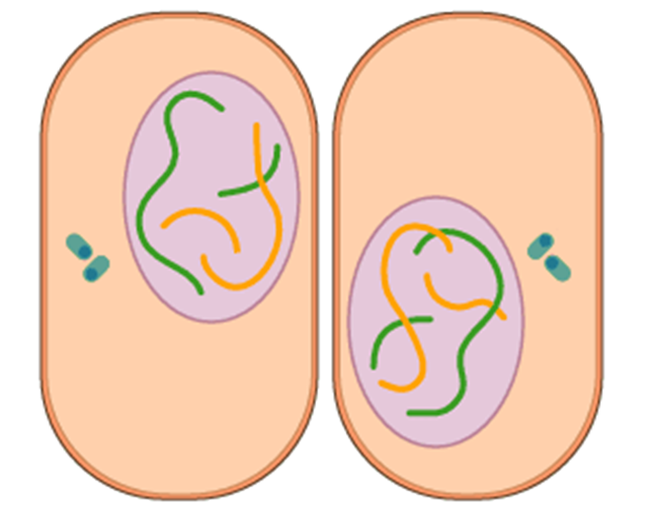
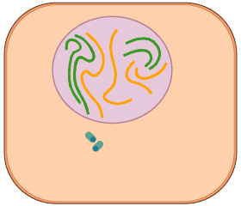
به فرآیند تقسیم سلولی توجه کنید.

Slide 2
در تقسیم سلولی هر سلول به دو سلول تقسیم می شود.

Slide 3
در هر مرحله، تعداد سلول ها دو برابر می شود.
2 سلول
2×2×2×2 سلول
2×2 سلول
2×2×2 سلول

Slide 4
توان
برای آسان شدن نمایش، عبارتی مانند
2×2×2×2
را به این شکل نمایش می دهیم:
2⁴
پایه
این عدد را 2 به توان 4 می خوانیم.
در این عدد 2 را پایه و 4 را توان می نامیم.

Slide 5
توان
به همین ترتیب عبارت
5×5×5
را به این شکل نمایش می دهیم:
5³
پایه
این عدد را 5 به توان 3 می خوانیم.
در این عدد 5 را پایه و 3 را توان می نامیم.

Slide 6
6⁸ = 6×6×6×6×6×6×6×6
6⁷ = 6×6×6×6×6×6×6
6⁶ = 6×6×6×6×6×6
6⁵ = 6×6×6×6×6
6⁴ = 6×6×6×6
6³ = 6×6×6
6² = 6×6
6¹ = 6

Slide 7
4=
4¹
7=
7¹
هر عدد به توان 1 برابر خود عدد است.

Slide 8
تعداد سلول های هر مرحله را با عددی توان دا ر نمایش می دهیم.
2⁴ سلول
2² سلول
2³ سلول
2¹ سلول

Slide 9
2¹ = تعداد سلول ها پس از مرحله ی 1
2² = تعداد سلول ها پس از مرحله ی 2
2³ = تعداد سلول ها پس از مرحله ی 3
2⁴ = تعداد سلول ها پس از مرحله ی 4
2⁵ = تعداد سلول ها پس از مرحله ی 5
2⁶ = تعداد سلول ها پس از مرحله ی 6
2⁷ = تعداد سلول ها پس از مرحله ی 7
2⁸ = تعداد سلول ها پس از مرحله ی 8

Slide 10
به همین ترتیب می توانیم تعداد سلول ها
را در هر مرحله پیدا کنیم!
2⁹ = تعداد سلول ها پس از مرحله ی 9
2¹⁰ = تعداد سلول ها پس از مرحله ی 10
...
2¹⁰⁰ = تعداد سلول ها پس از مرحله ی 100
...

